Slide 1
Portal javnih nabavki
Mladen Alempijević
Uprava za javne nabavke

Slide 2
Ciljevi
Transparentnost
Ekonomičnost
Smanjenje korupcije

Slide 3
Početak rada Portala
Zakon o javnim nabavkama („Službeni glasnik RS“ broj 116/08
Portal javnih nabavki počeo je sa radom 09.01.2009. godine
Obaveza objavljivanja oglasa ukoliko je vrednost javne nabavke bila iznad limita utvrđenog Zakonom o budžetu Republike Srbije za nabavke male vrednosti

Slide 4
Novi Zakon o javnim nabavkama i nova verzija Portala
Novi Zakon o javnim nabavkama stupio je na snagu 06.01.2013. godine, a objavljuje se od 01.04.2013. godine („Službeni glasnik RS“ broj 124/12)
Stupanjem na snagu važećeg Zakona o javnim nabavkama u funkciji je nova verzija Portala javnih nabavki
Oglasi o javnim nabavkama objavljuju se na Portalu javnih nabavki i na internet strani naručioca

Slide 5
Pristup portalu
Preko banera na sajtu Uprave za javne nabavke http://www.ujn.gov.rs
Direktno preko http://portal.ujn.gov.rs
Pretraga svih sadržaja koji se nalaze na portalu je besplatna
Registracija nije potrebna ponuđačima

Slide 6
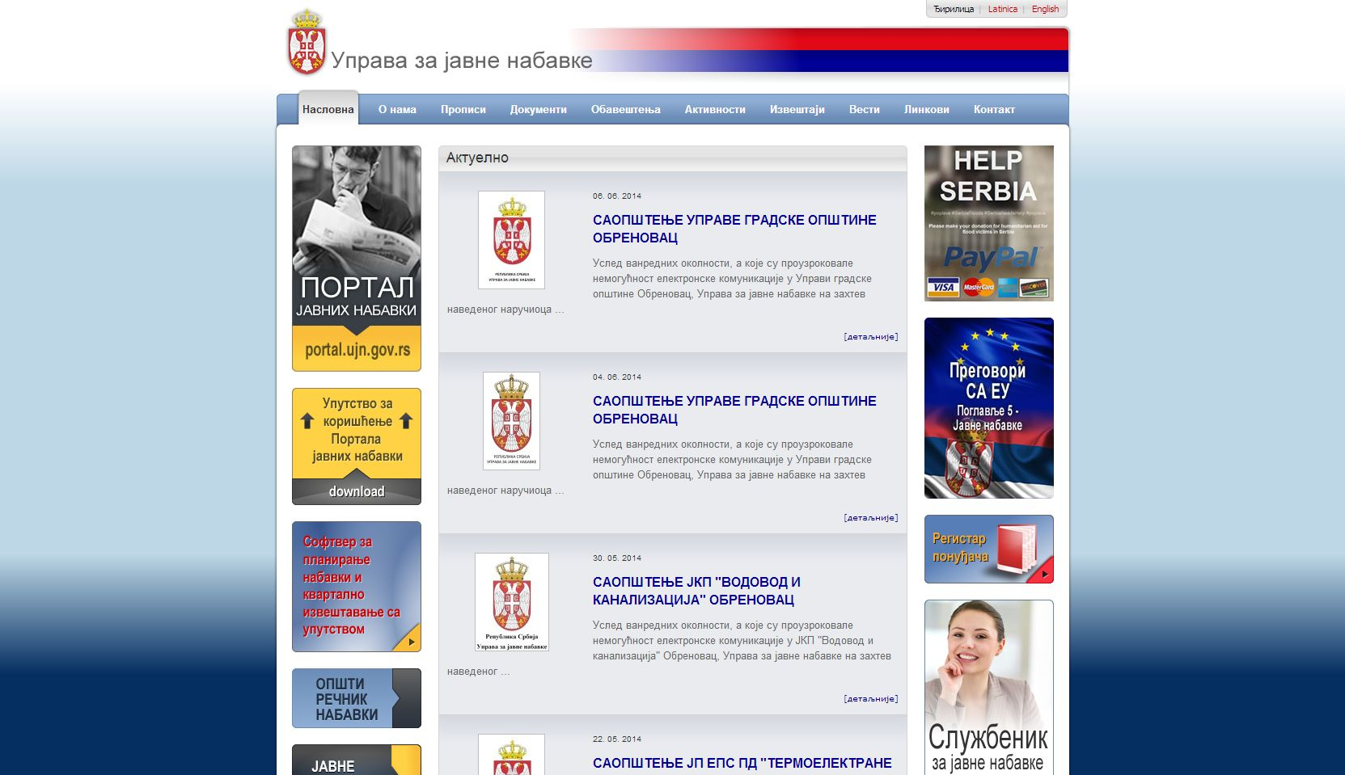
Pristup portalu

Slide 7
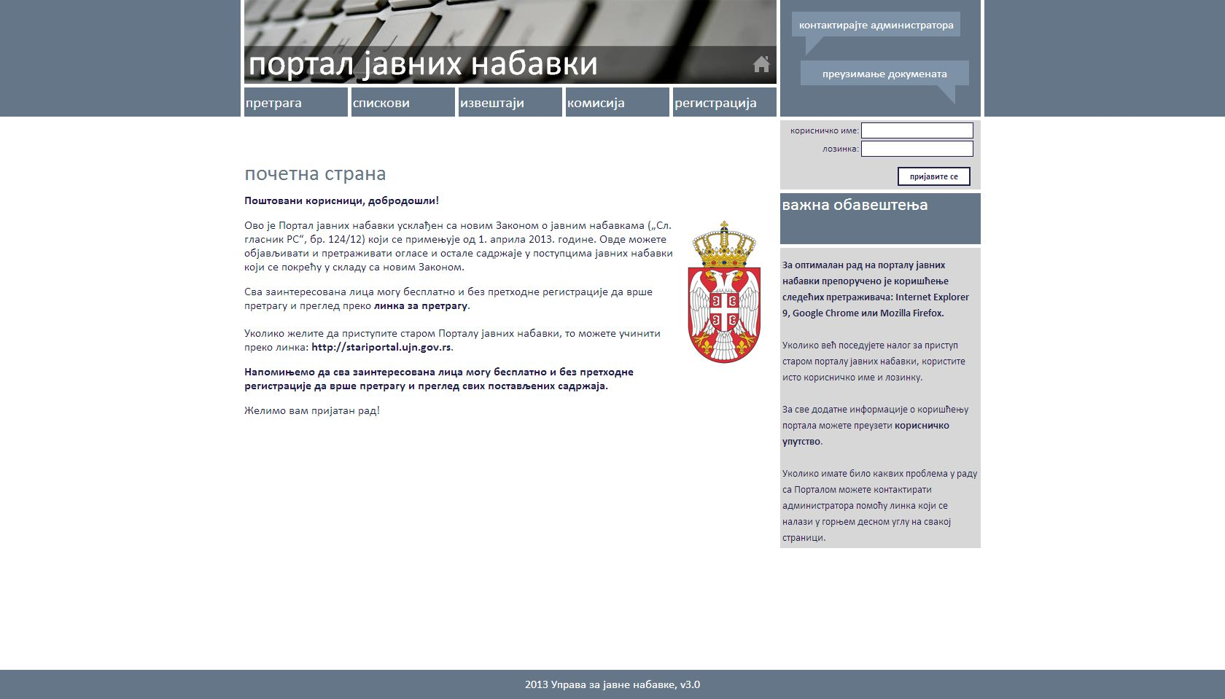
Pristup portalu

Slide 8
Šta se objavljuje na Portalu
Oglasi o javnim nabavkama
Konkursna dokumentacija
Mišljenja UJN o opravdanosti primene pregovačkog postupka bez objavljivanja poziva za podnošenje ponuda
Izveštaji o zaključenim ugovorima o javnim nabavkama
Odluke Republičke komisije za zaštitu prava u postupcima javnih nabavki

Slide 9
Kako pronaći željeni oglas
Pretraga se može vršiti po:
Podacima o naručiocu
Podacima iz oglasa o javnoj nabavci

Slide 10
Kako pronaći željeni oglas
Podaci o naručiocu:
Naziv naručioca
Matični broj
Poreski identifikacioni broj
Opština
Mesto

Slide 11
Kako pronaći željeni oglas
Podaci iz oglasa:
Naziv (skraćeni opis predmeta nabavke)
Vrsta predmeta (dobra, usluge, radovi)
Predmet (pobliže označava vrstu predmeta)
Šifra iz opšteg rečnika nabavki
Šifra dokumenata (šifra pod kojom je dokument objavljen na portalu)
Tip dokumenta (poziv za podnošenje ponuda, konkursna dokumentacija, obaveštenje o zaključenom ugovoru...)
Vrsta postupka
Datum objavljivanja

Slide 12
Kako pronaći željeni oglas
Pretragu je obavezno vršiti na ćirilici
Neophodno je uneti minimum tri parametra da bi pretraga dala rezultat
Pretragu pojednostaviti što je više moguće
Maksimalno koristiti „ ključne reči“

Slide 13
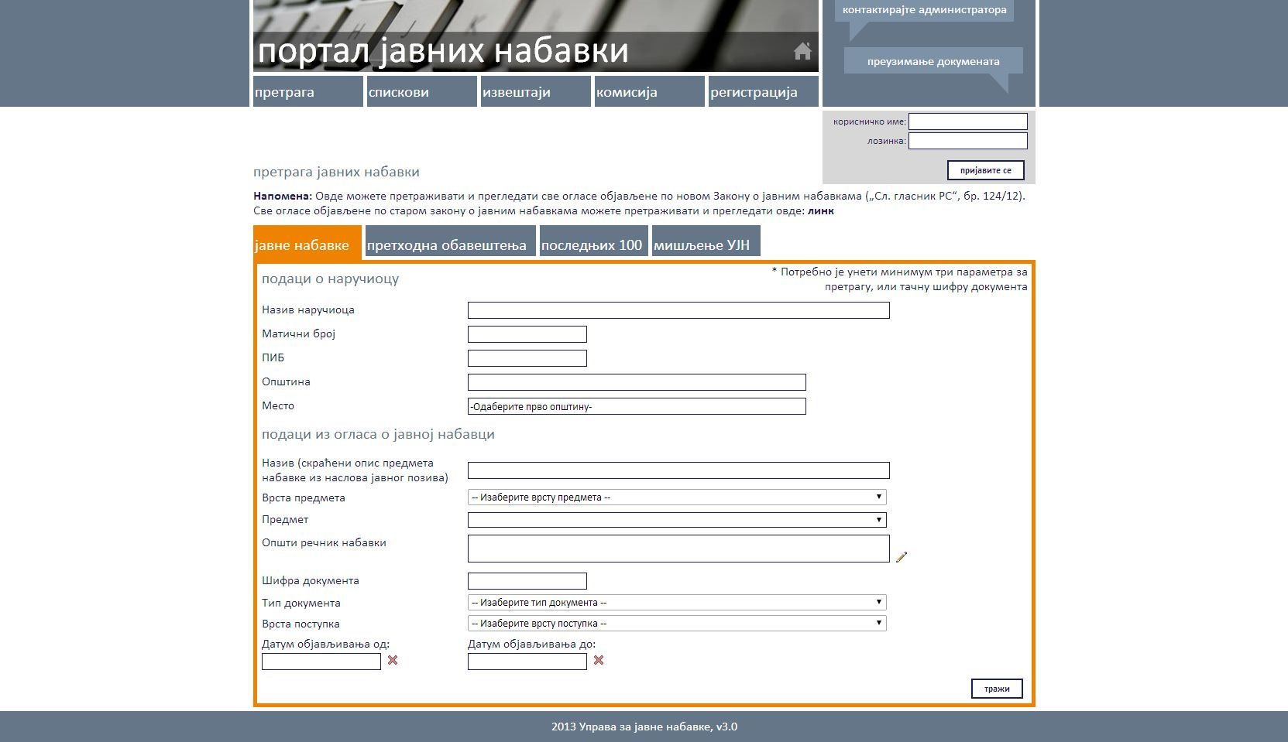
Kako pronaći željeni oglas

Slide 14
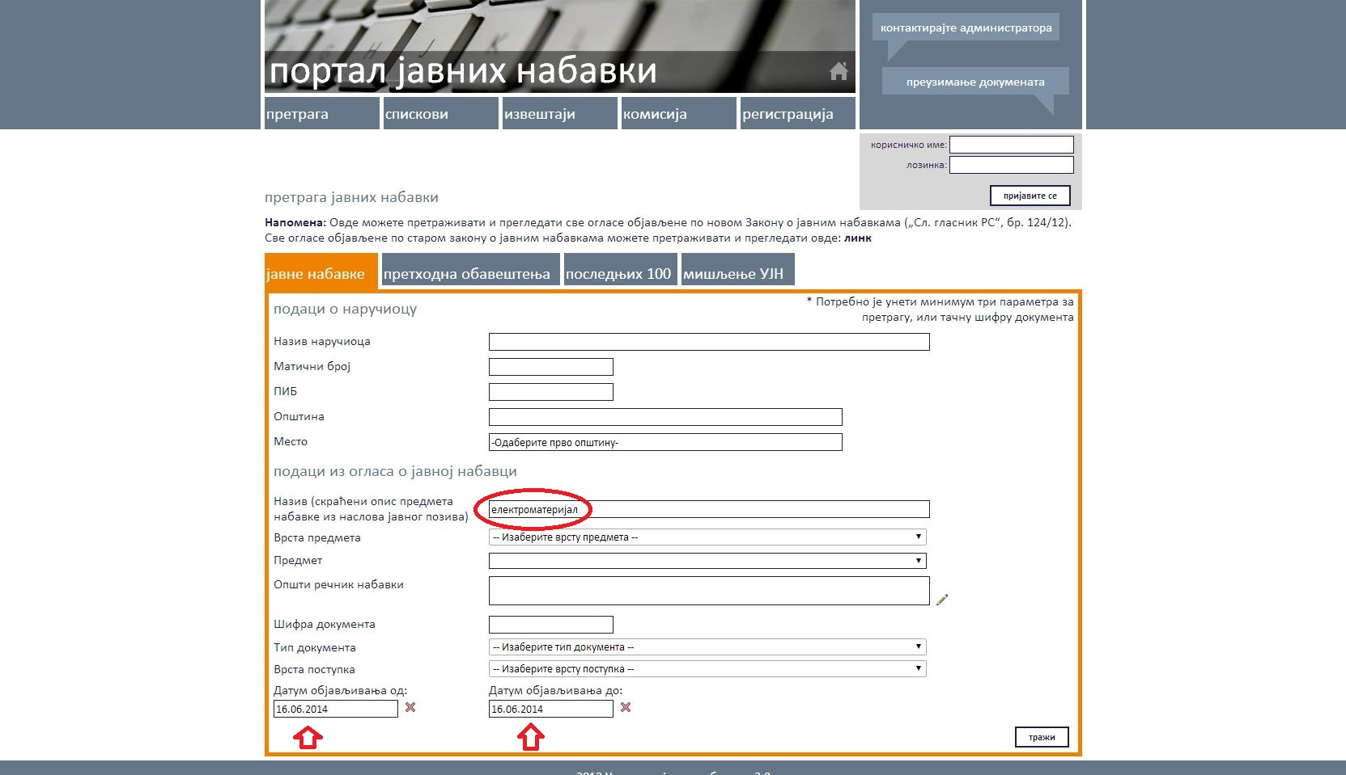
Kako pronaći željeni oglas

Slide 15
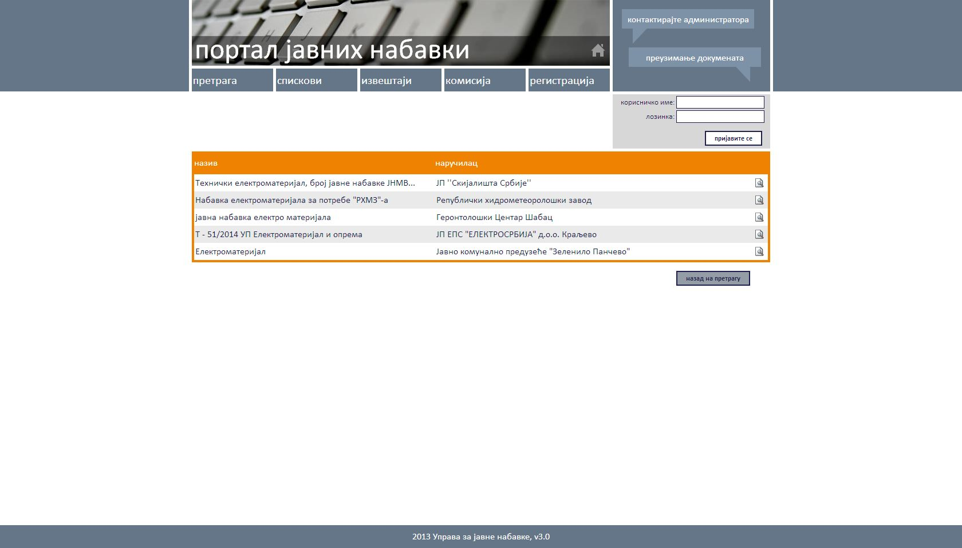
Kako pronaći željeni oglas

Slide 16
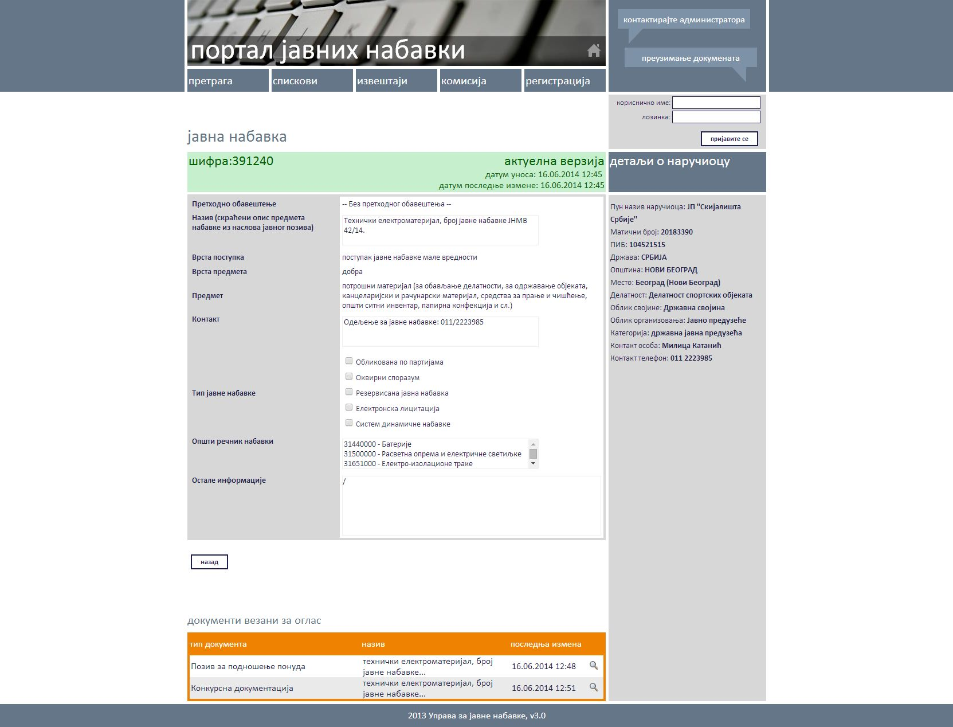
Kako pronaći željeni oglas

Slide 17
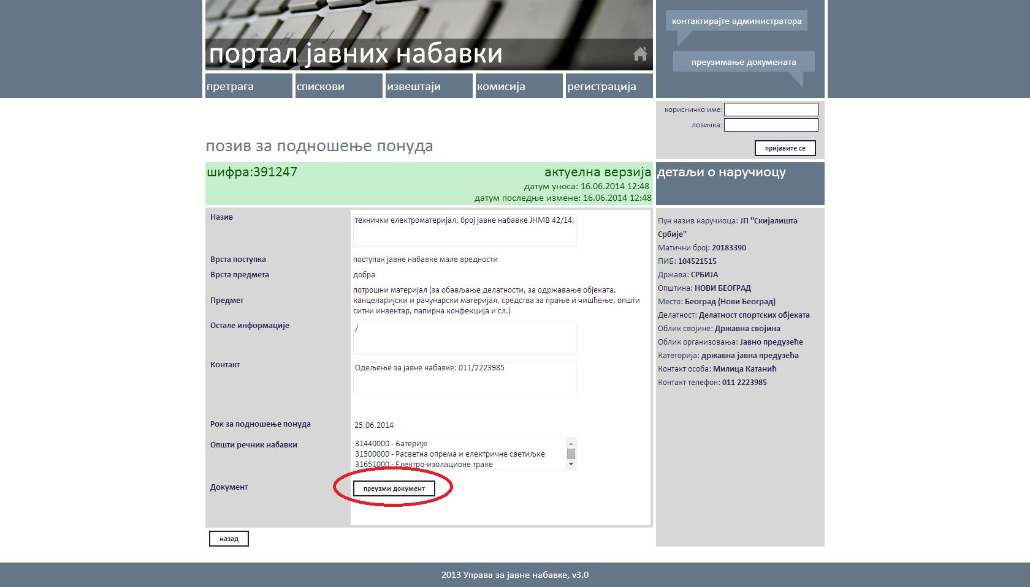
Kako pronaći željeni oglas

Slide 18
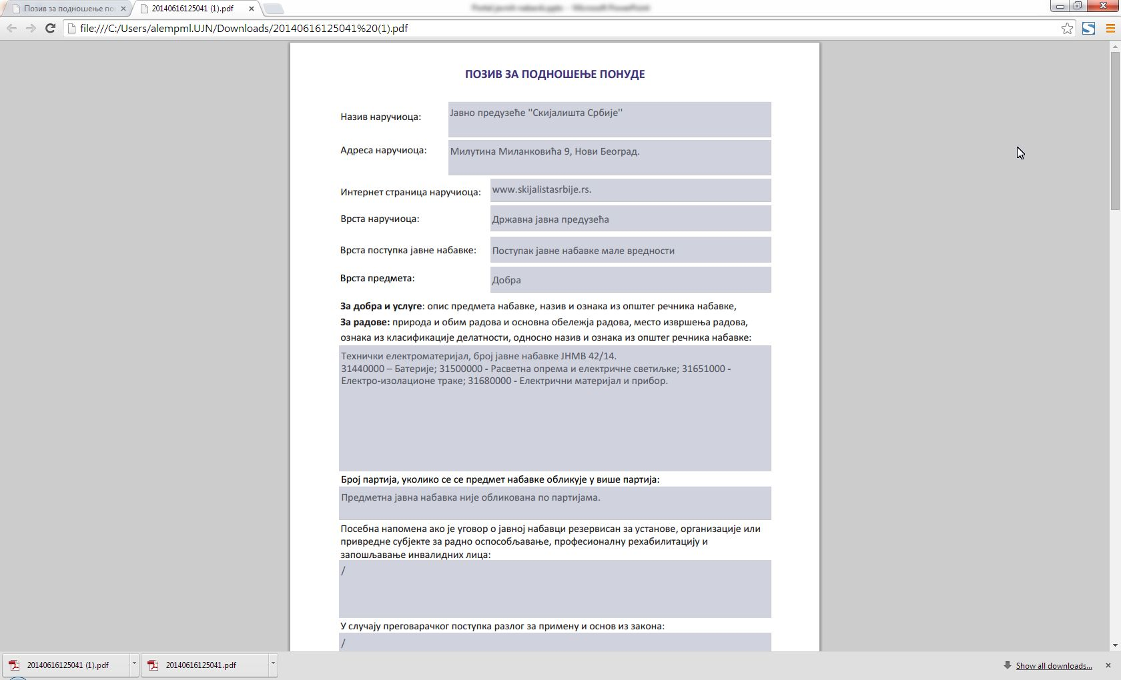
Kako pronaći željeni oglas

Slide 19
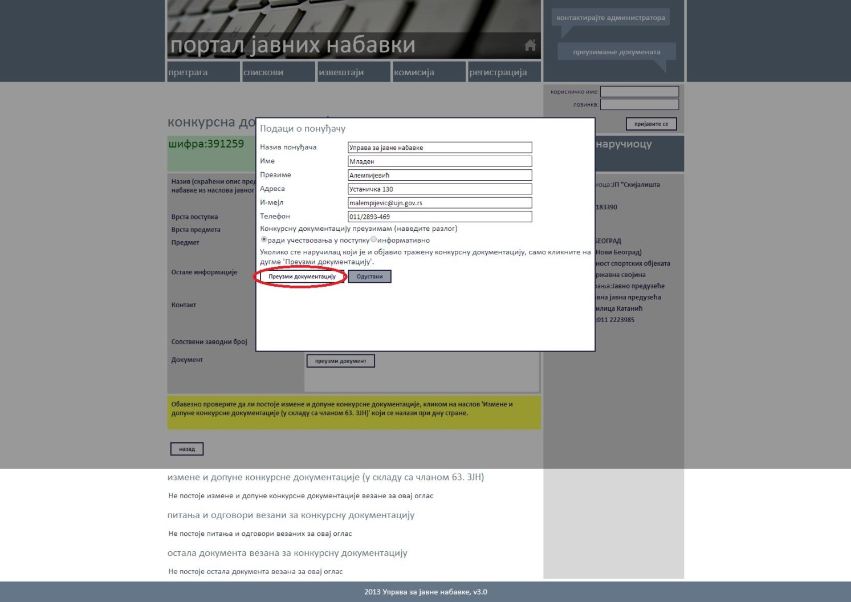
Kako pronaći željeni oglas

Slide 20
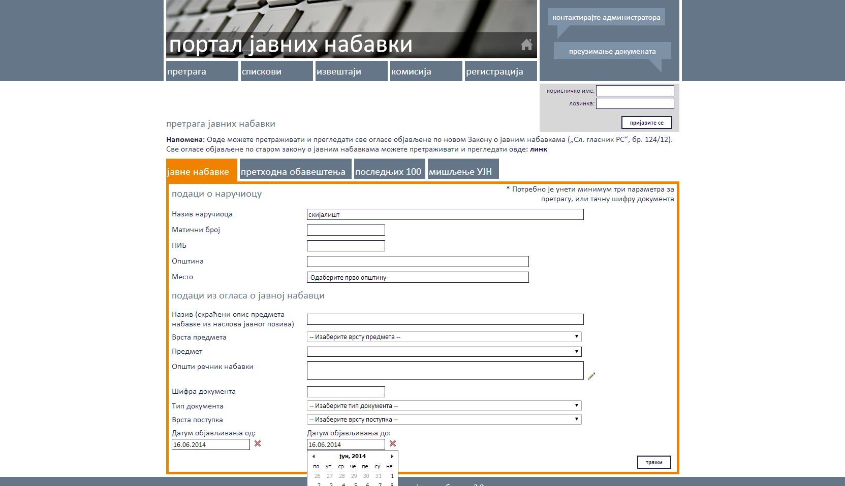
Kako pronaći željeni oglas

Slide 21
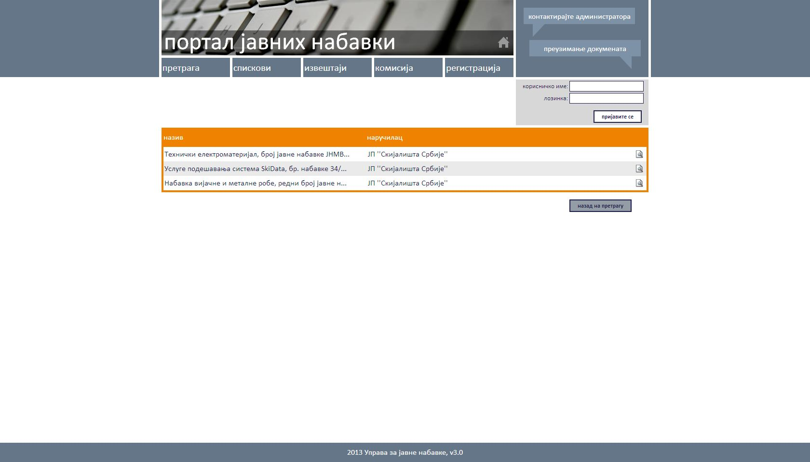
Kako pronaći željeni oglas

Slide 22
Kako pronaći željeni oglas

Slide 23
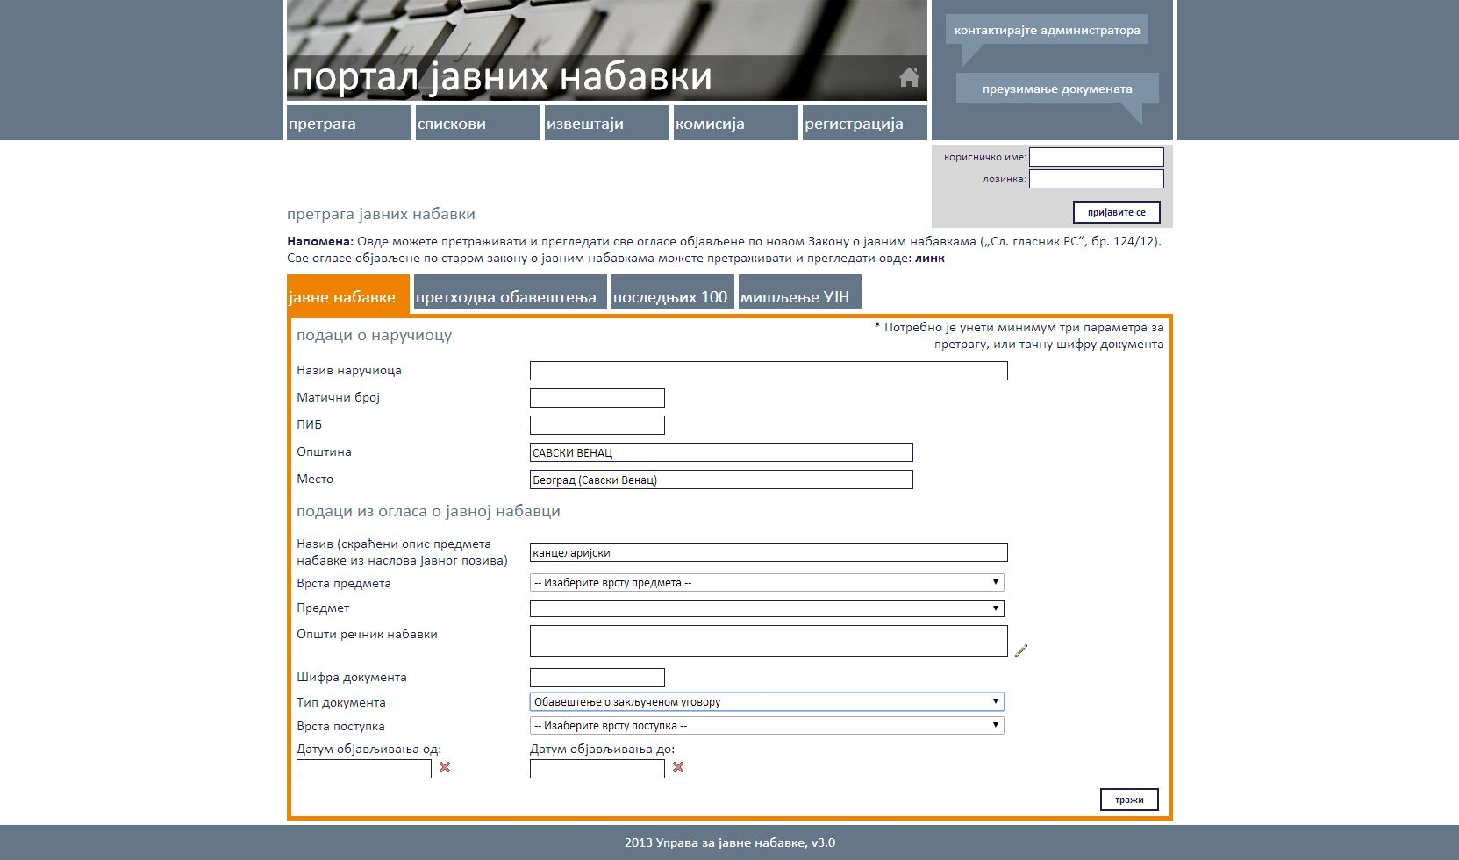
Kako pronaći željeni oglas

Slide 24
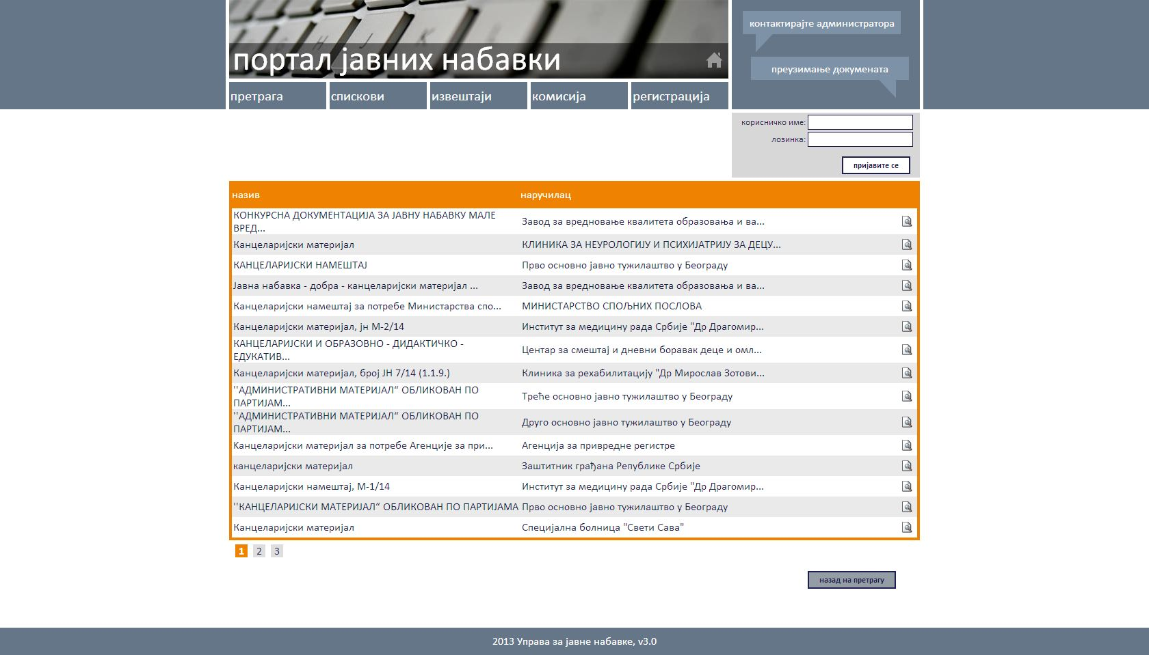
Kako pronaći željeni oglas

Slide 25
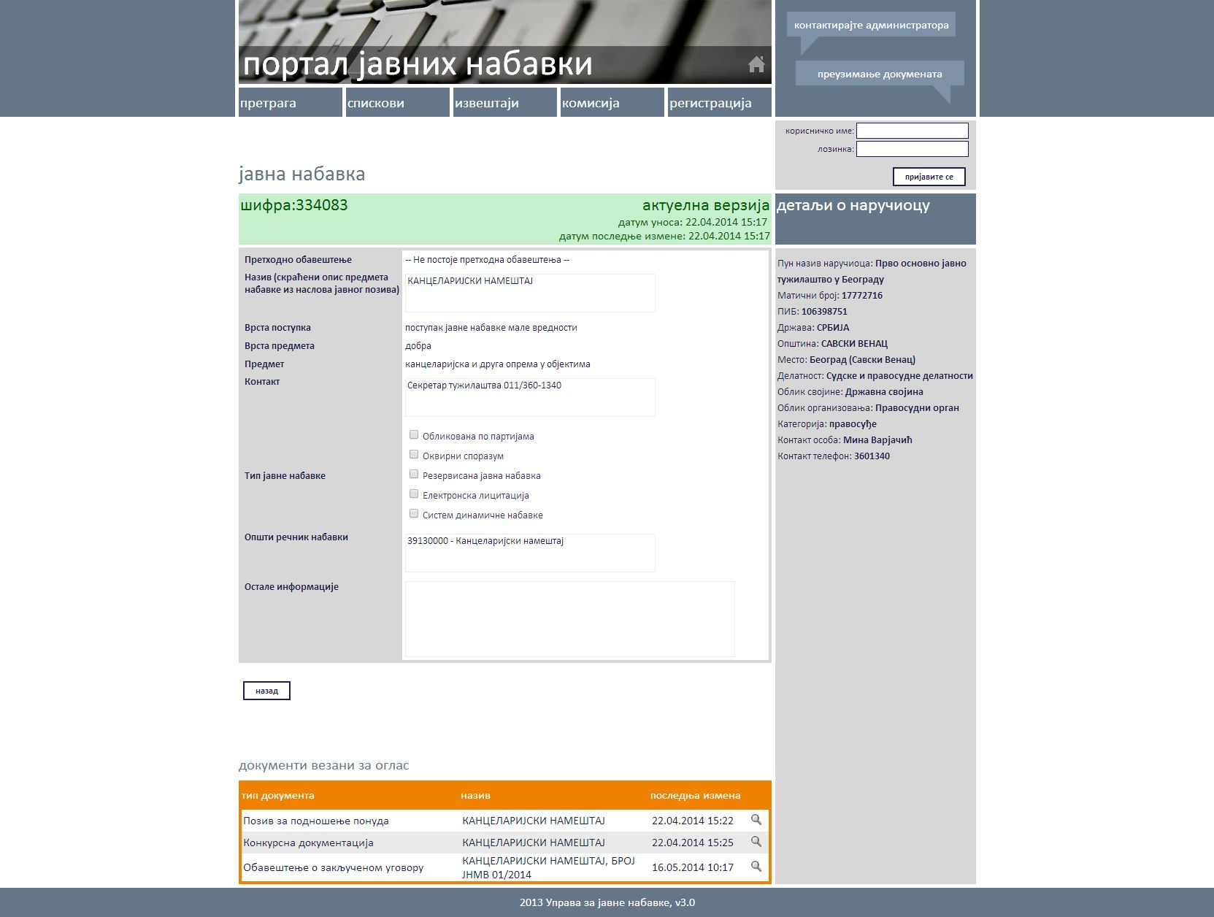
Kako pronaći željeni oglas

Slide 26
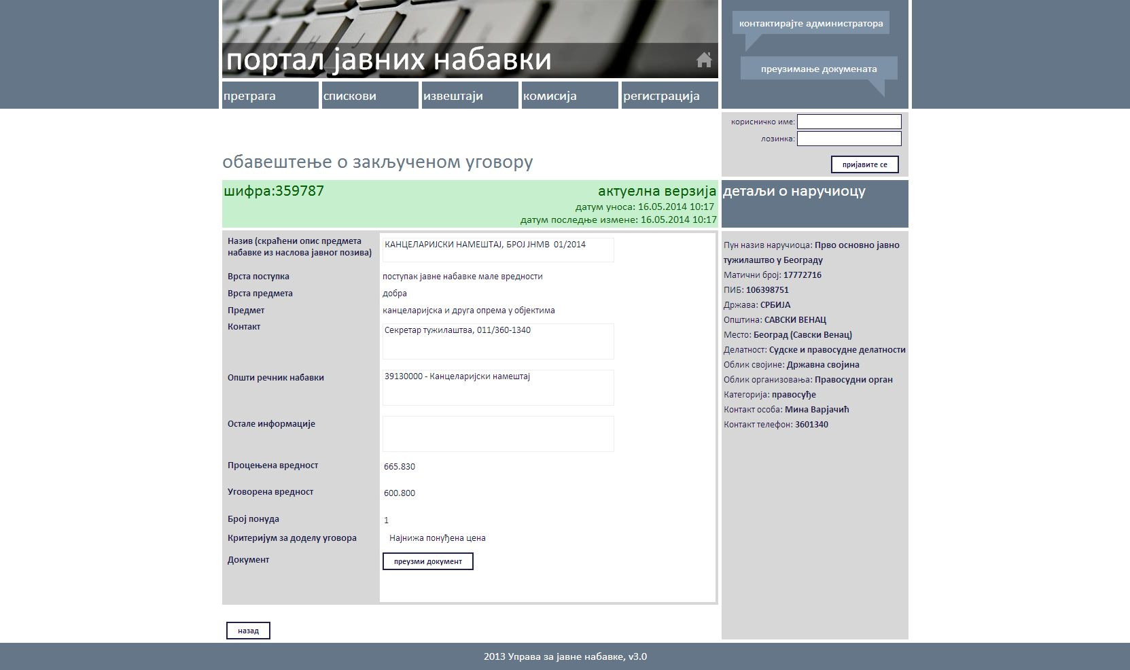
Kako pronaći željeni oglas

Slide 27
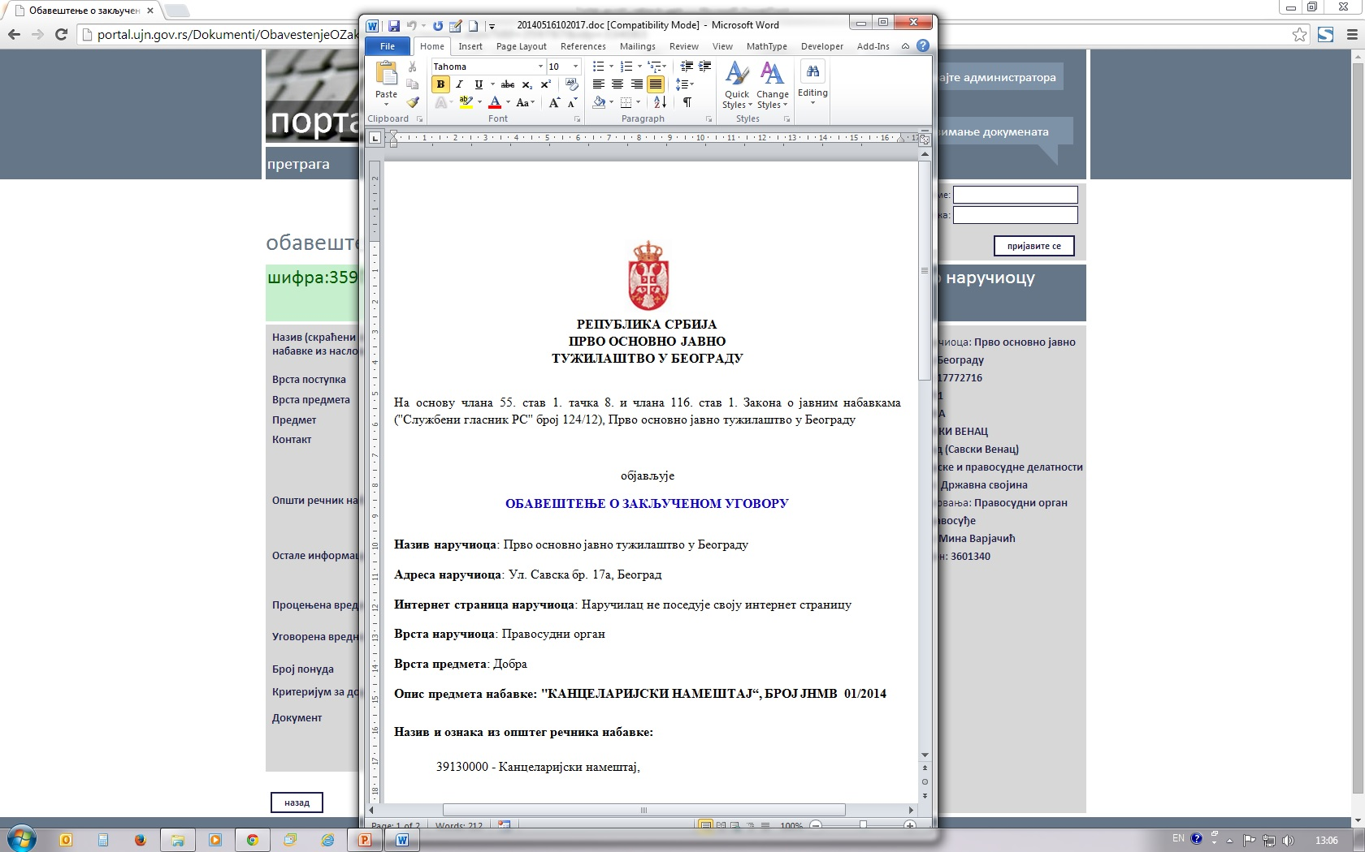
Kako pronaći željeni oglas

Slide 28
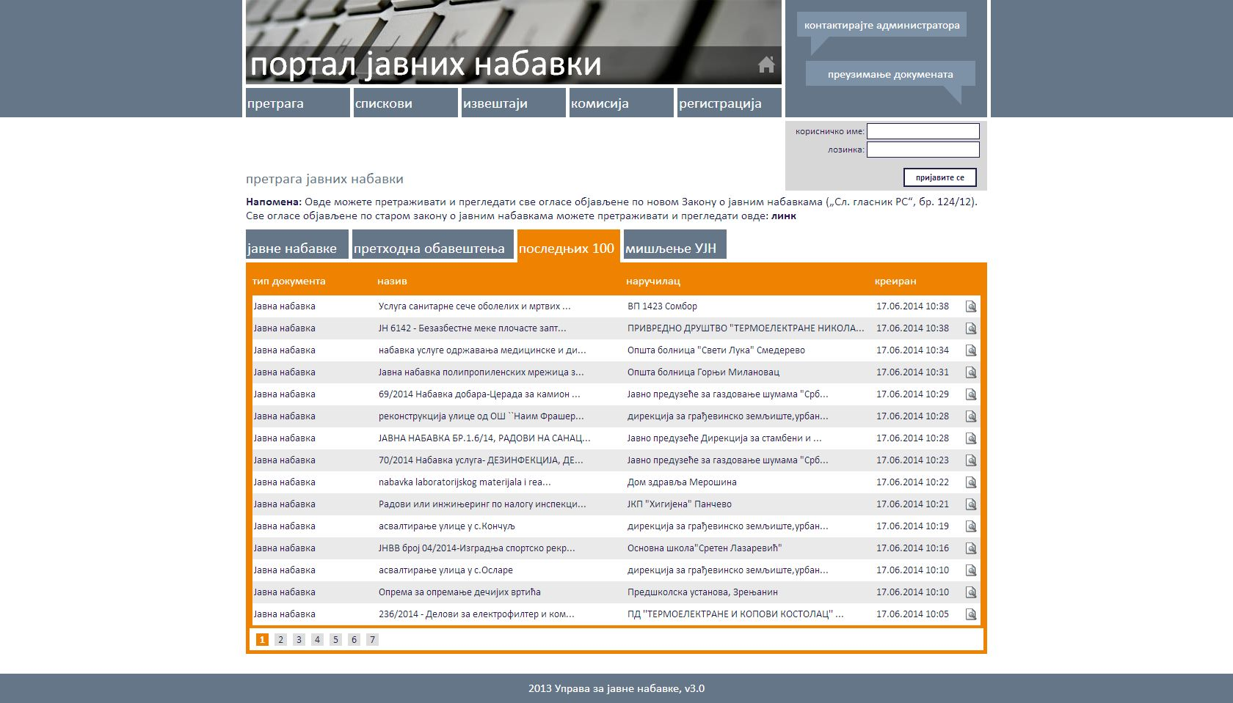
Kako pronaći željeni oglas

Slide 29
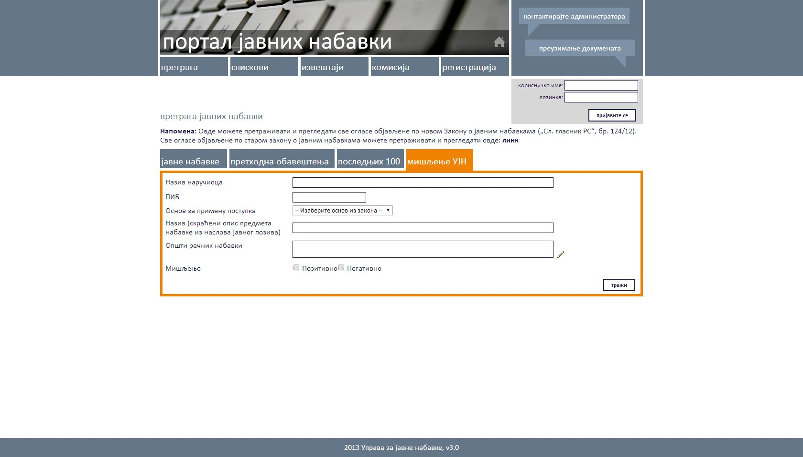
Pretraga mišljenja UJN

Slide 30
Kako pronaći željeni oglas
Značaj pretrage pomoću „ključnih reči“
Značaj pojednostavljenja pretrage
Izbegavanje grešaka unosom velikog broja parametara čime se povećava mogućnost nepodudaranja parametara za pretragu

Slide 31
Pretraga i pregled objavljenih izveštaja o ugovorenim javnim nabavkama
Ugovorene javne nabavke velike vrednosti
Ugovorene javna nabavke male vrednosti
Razlozi za obustavu postupka javnih nabavki
Ishodi sprovedenih javnih nabavki
Podaci o izuzetim javnim nabavkama

Slide 32
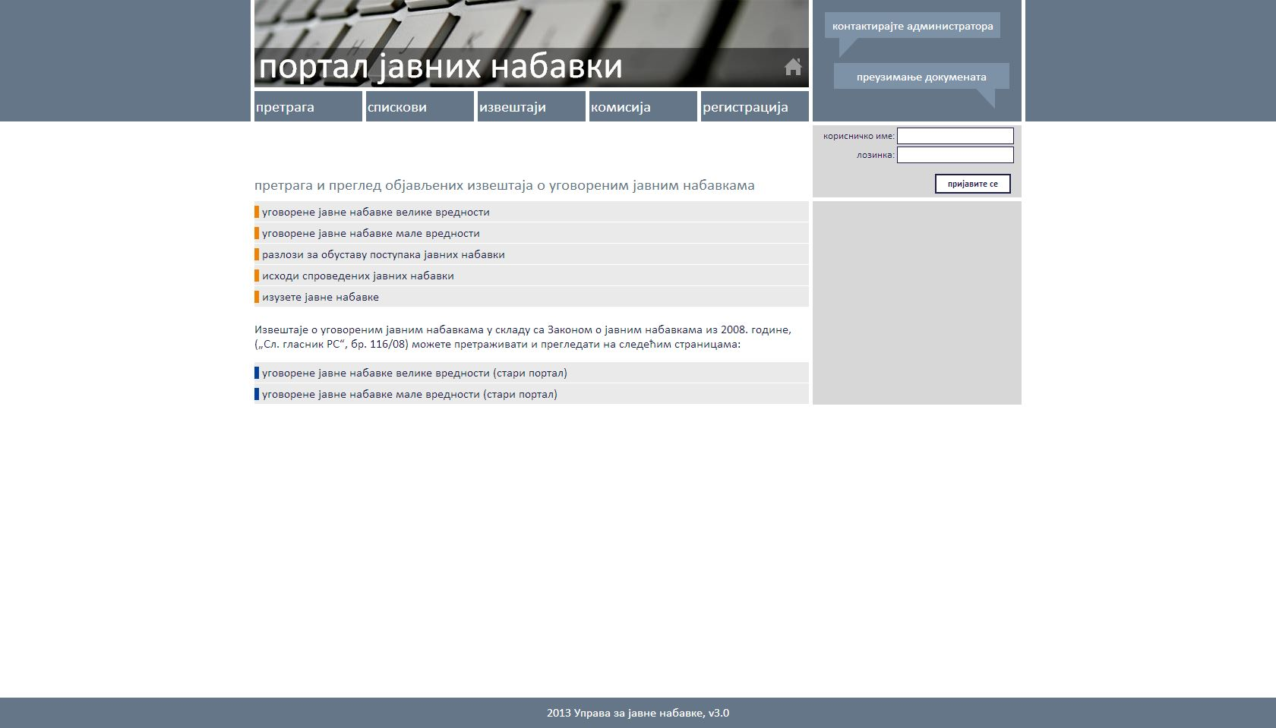
Pretraga i pregled objavljenih izveštaja o ugovorenim javnim nabavkama

Slide 33
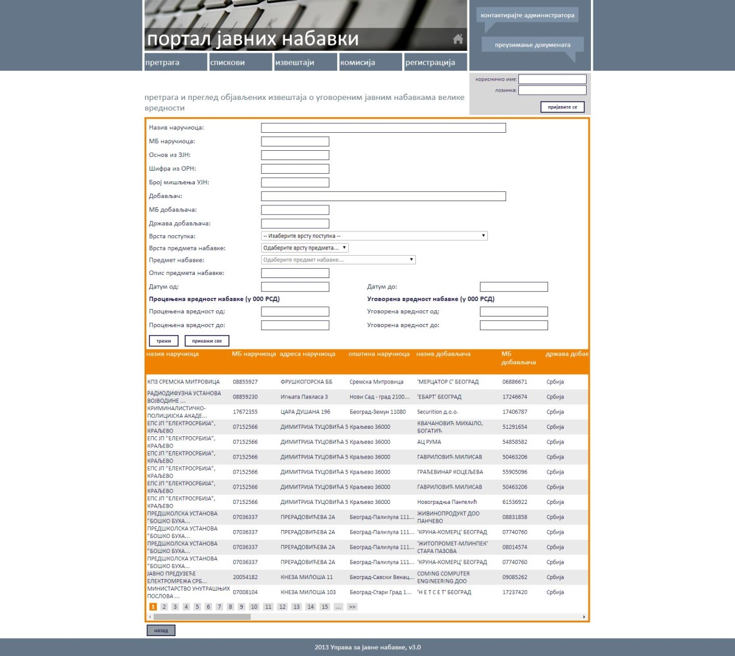
Pretraga i pregled objavljenih izveštaja o ugovorenim javnim nabavkama

Slide 34
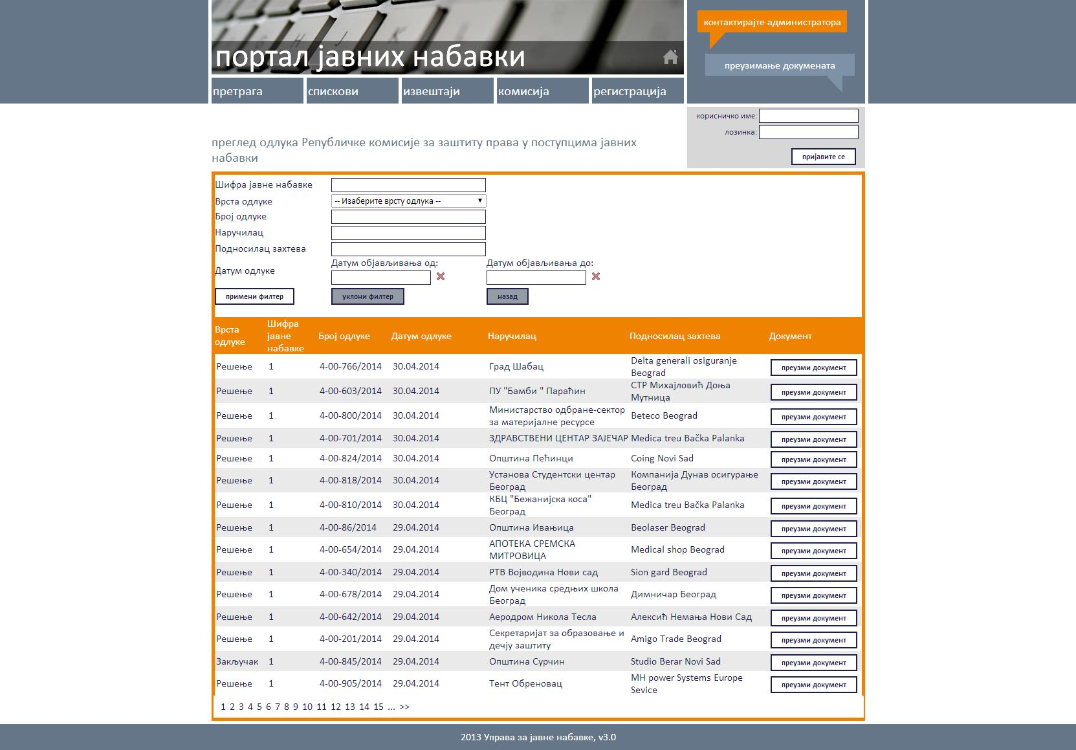
Pretraga i pregled odluka Republičke komisije za zaštitu prava u postupcima javnoh nabavki

Slide 35
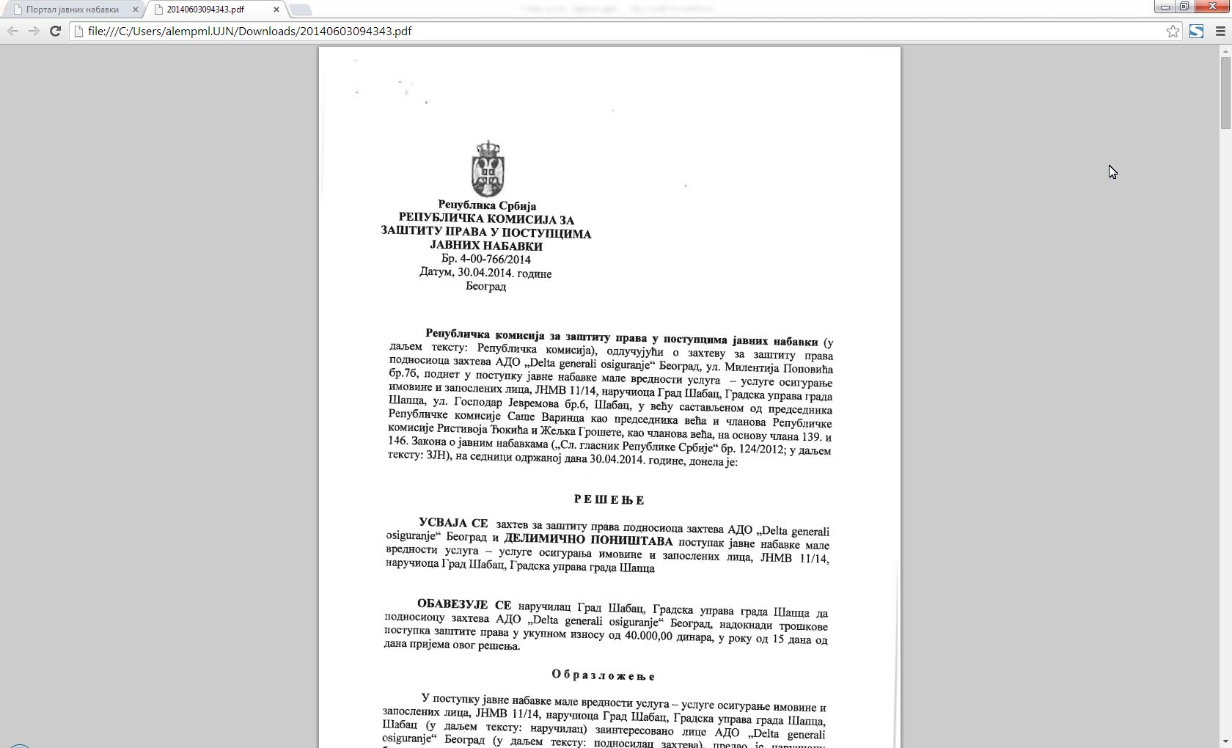
Pretraga i pregled odluka Republičke komisije za zaštitu prava u postupcima javnoh nabavki

Slide 36
Hvala na pažnji

